Slide 1
간단한 실습

Slide 2
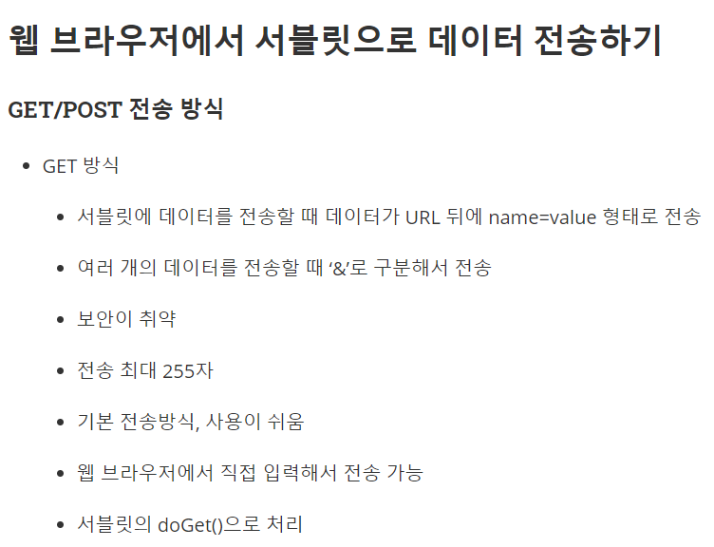
서블릿

Slide 3
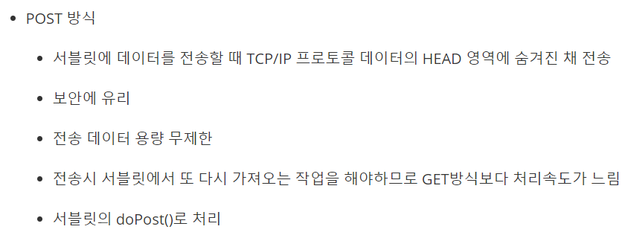
서블릿

Slide 4
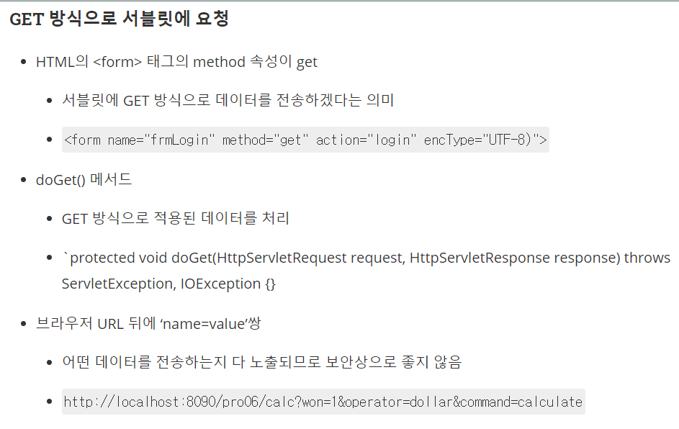
서블릿

Slide 5
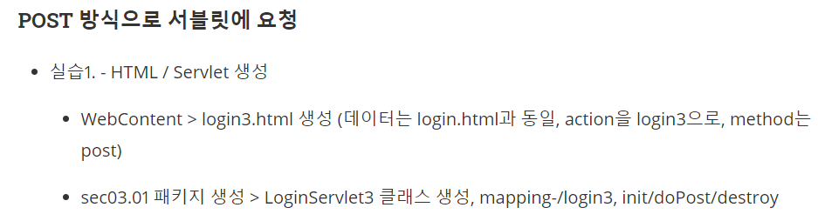
서블릿

Slide 6
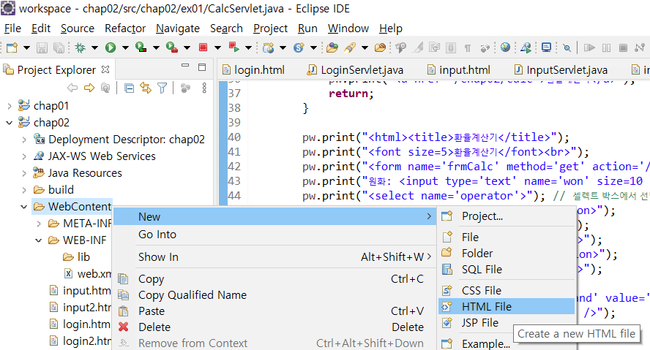
서블릿

Slide 7
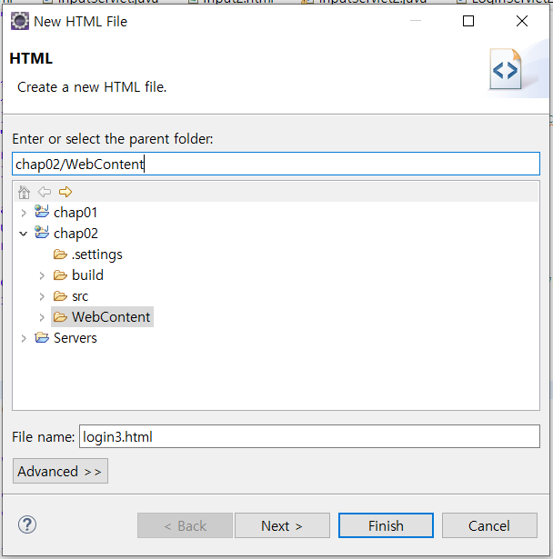
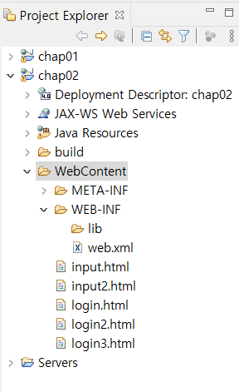
서블릿

Slide 8
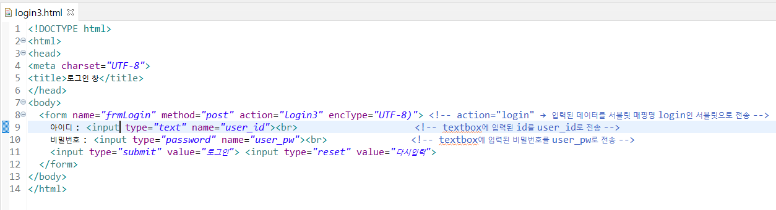
서블릿

Slide 9
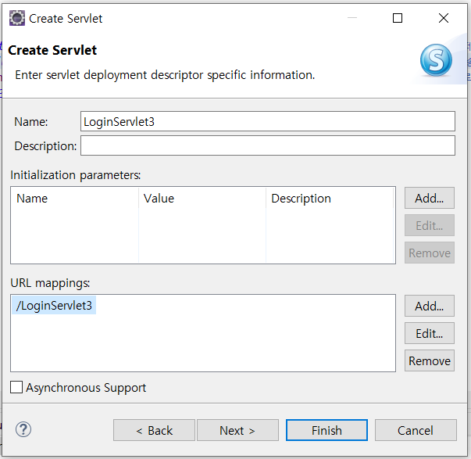
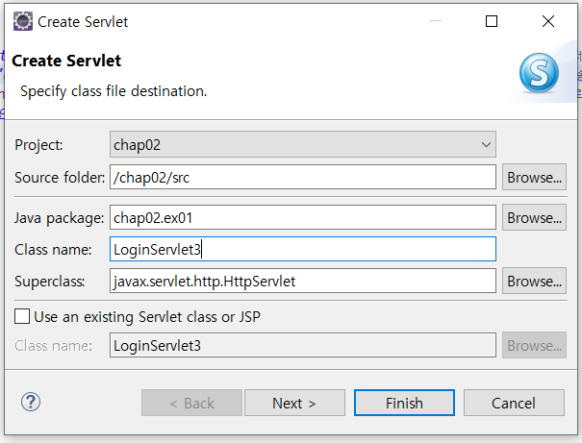
서블릿

Slide 10
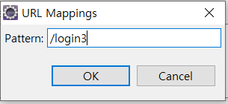
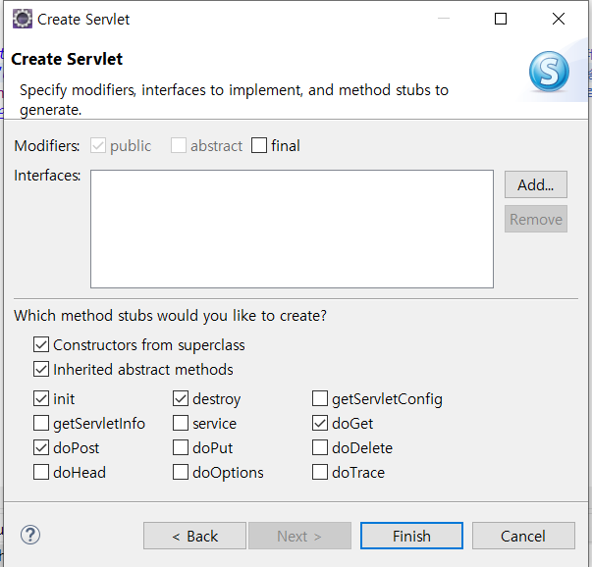
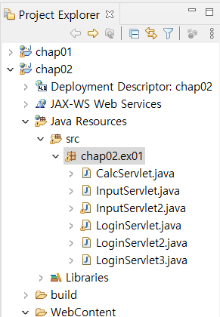
서블릿

Slide 11
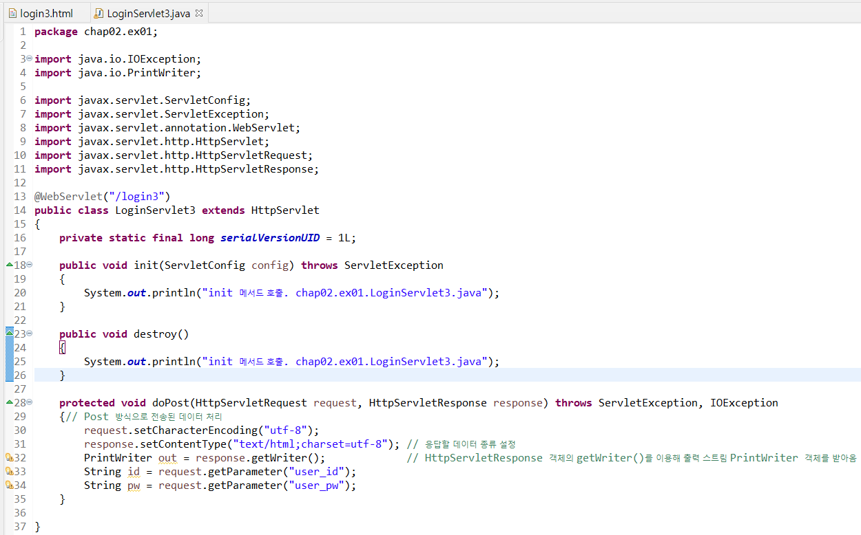
서블릿

Slide 12
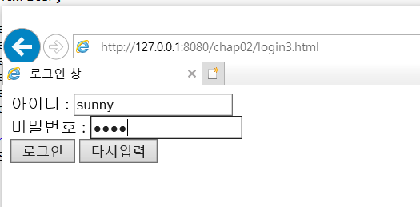
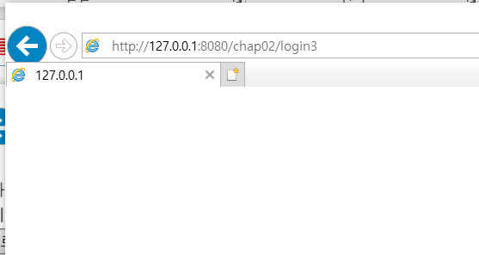
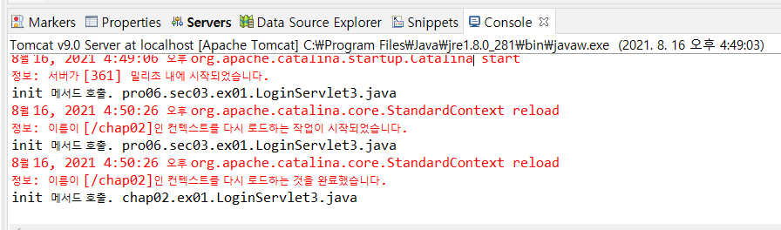
서블릿

Slide 13
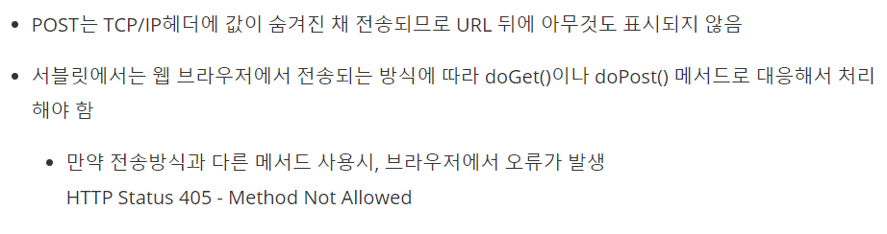
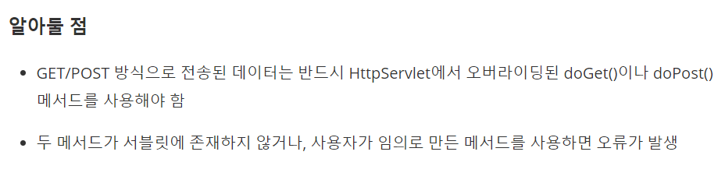
서블릿

Slide 14
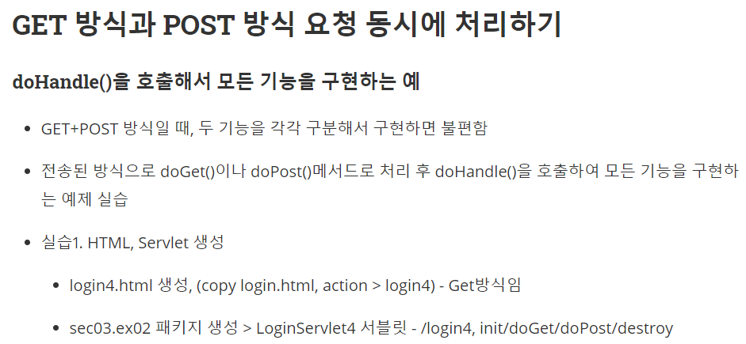
서블릿

Slide 15
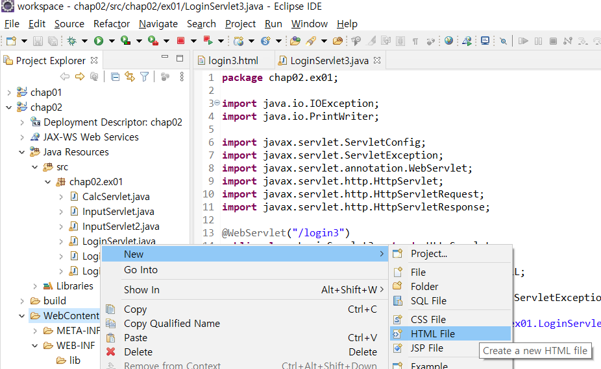
서블릿

Slide 16
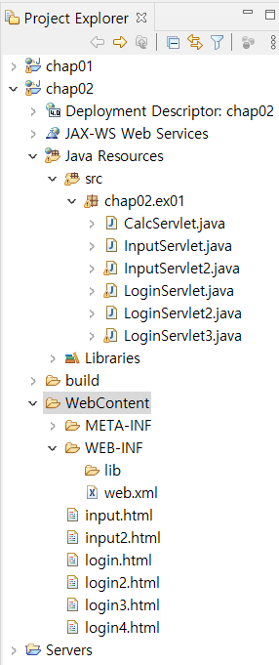
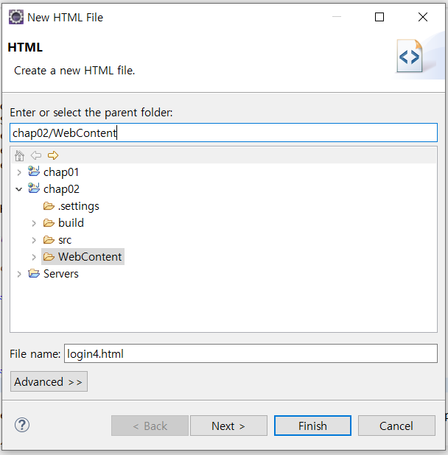
서블릿

Slide 17
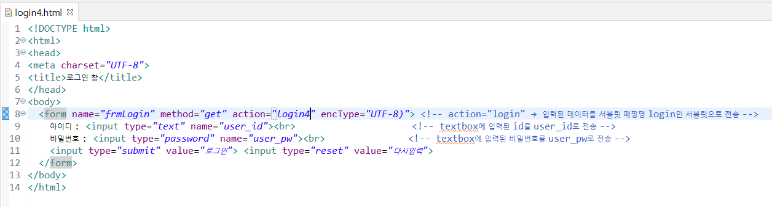
서블릿

Slide 18
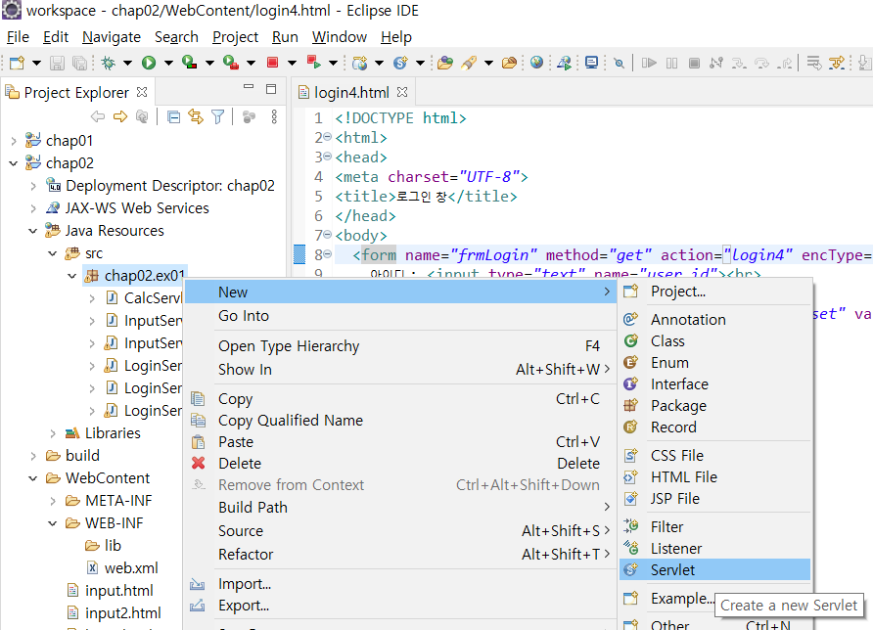
서블릿

Slide 19
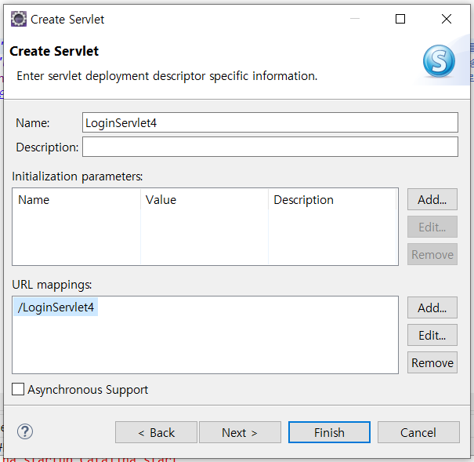
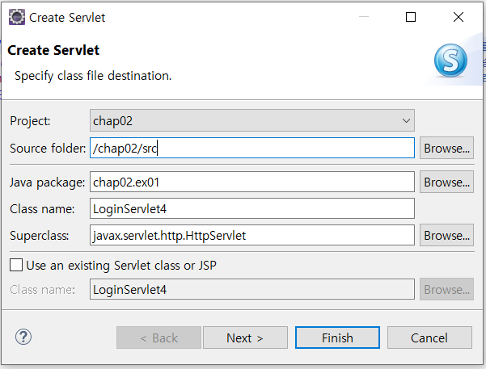
서블릿

Slide 20
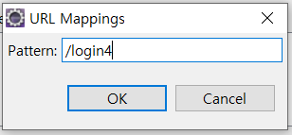
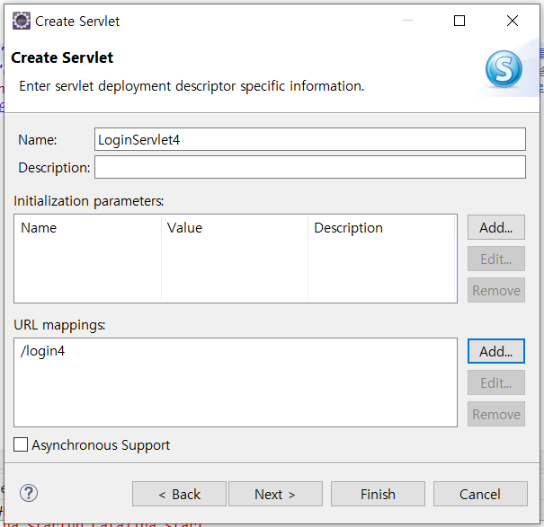
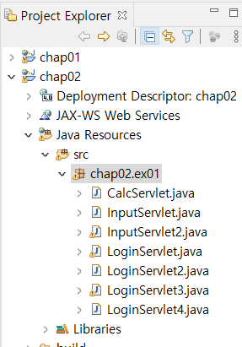
서블릿

Slide 21
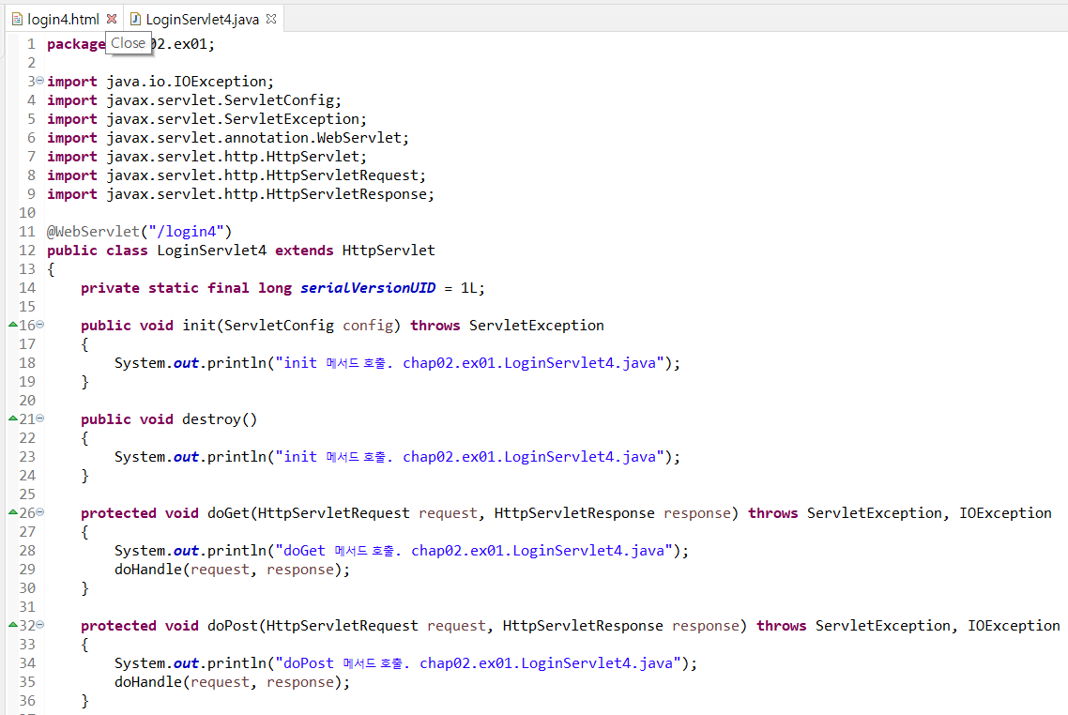
서블릿

Slide 22
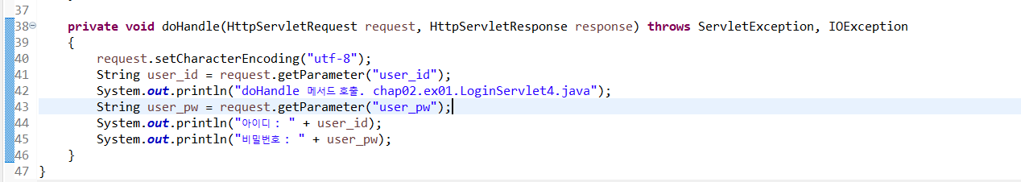
서블릿

Slide 23
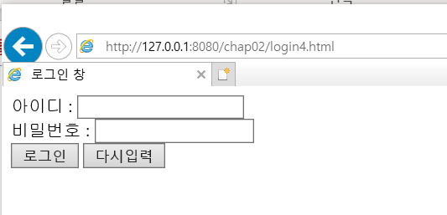
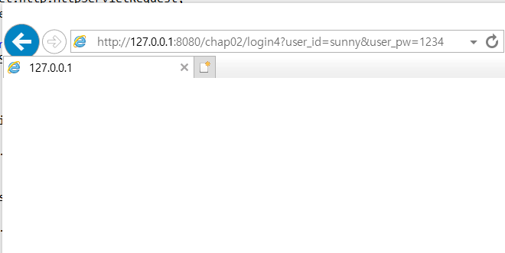
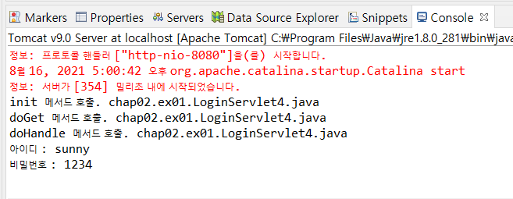
서블릿

Slide 24
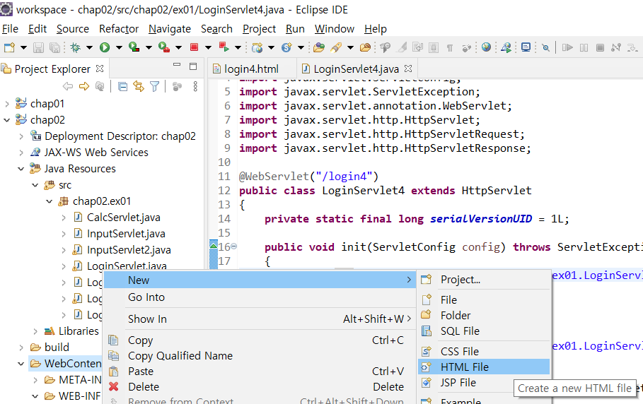
서블릿
자바 스크립트로 서블릿에 요청하기
자바스크립트로 서블릿에 요청하기
<form> : 바로 서블릿으로 전달
자바스크립트 : 유효성 검사 등을 할 수 있음
실습1. login.html을 추가
자바 스크립트 구현

Slide 25

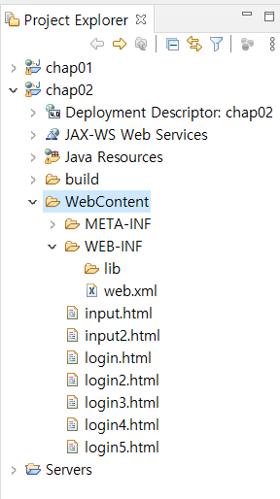
서블릿

Slide 26
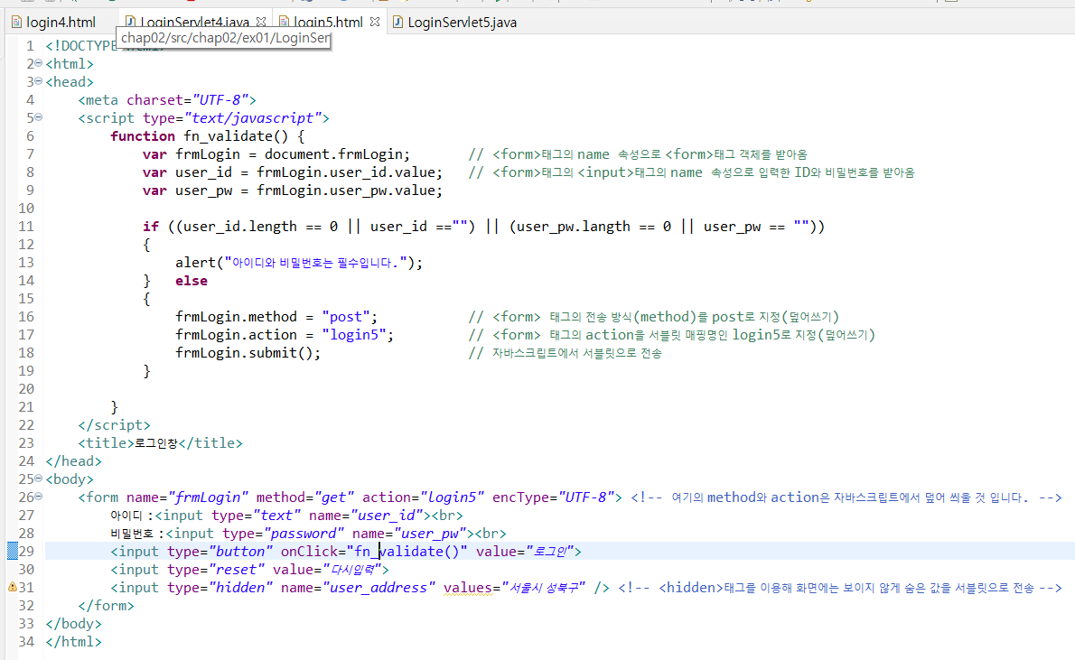
서블릿

Slide 27
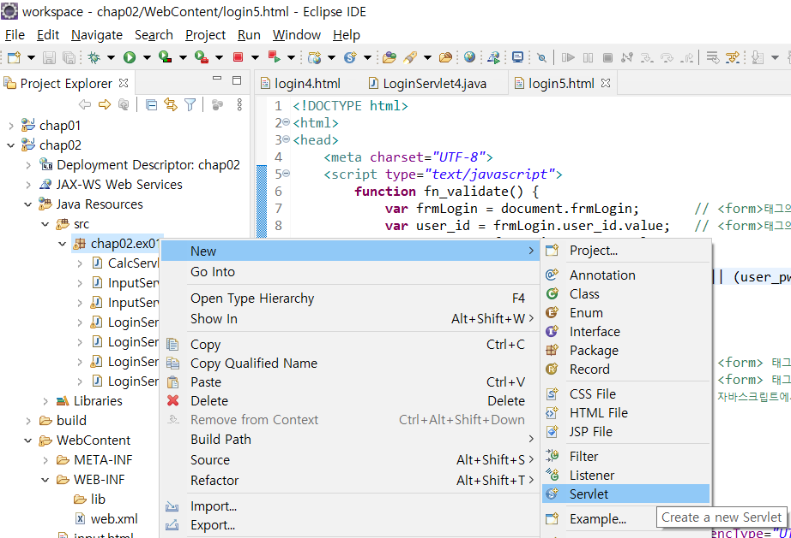
서블릿

Slide 28
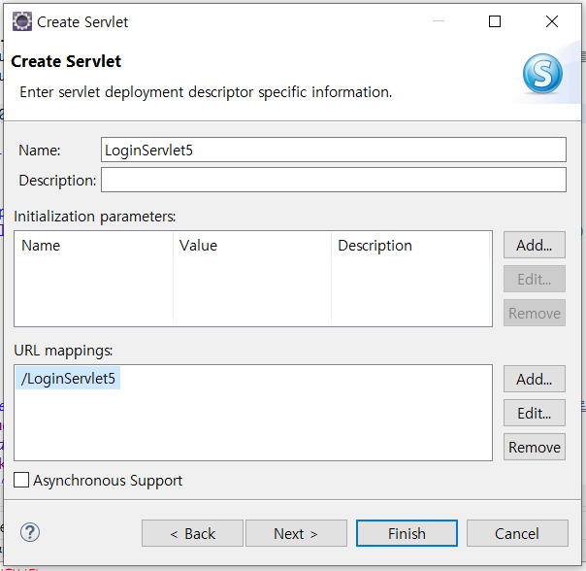

서블릿

Slide 29
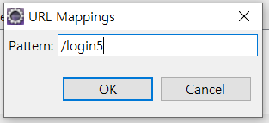

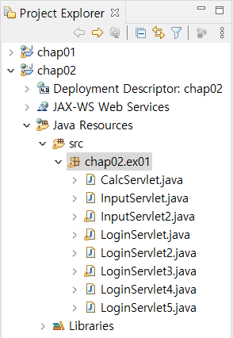
서블릿

Slide 30
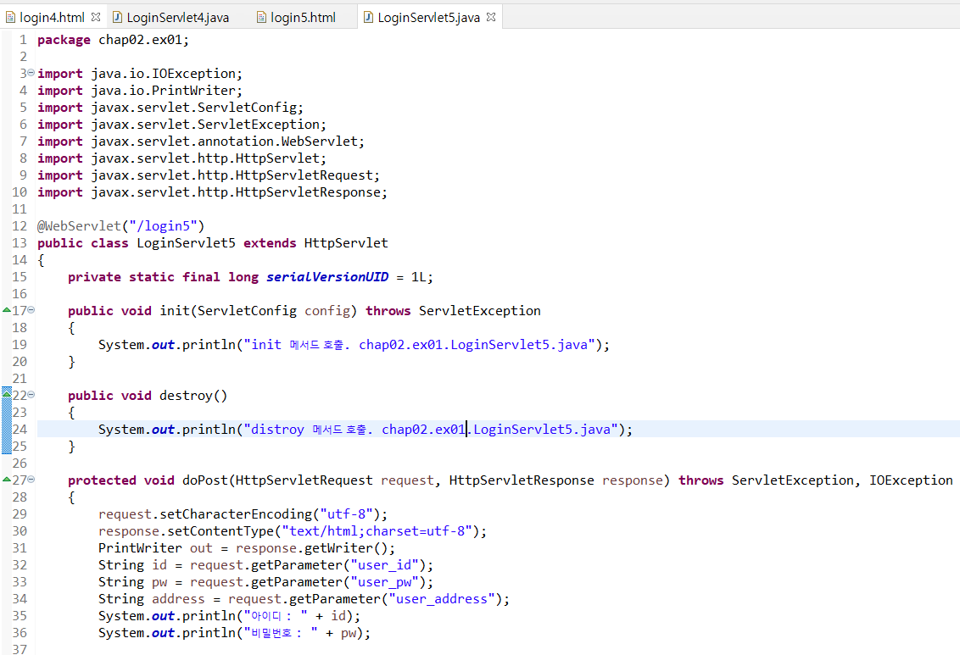
서블릿

Slide 31
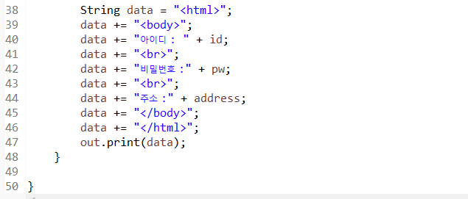
서블릿

Slide 32
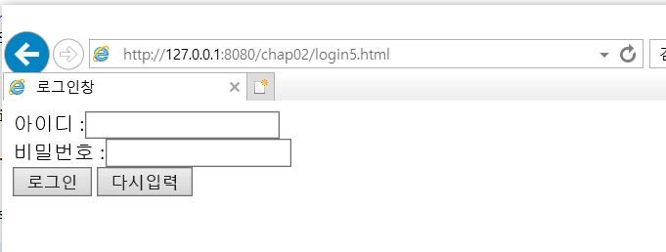
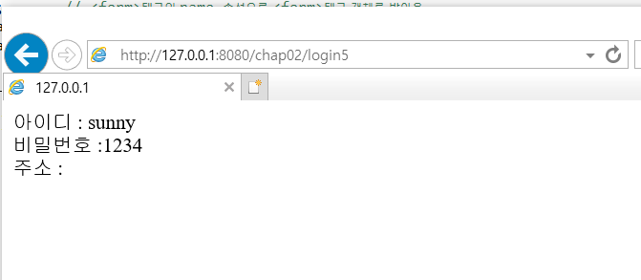
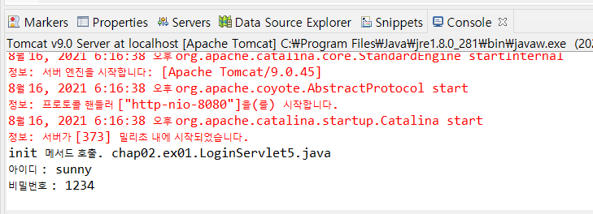
서블릿

Slide 33
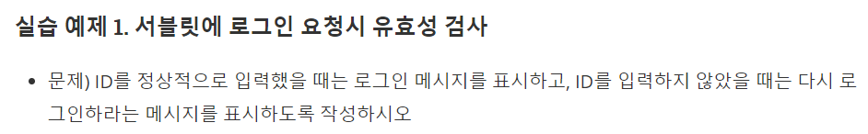
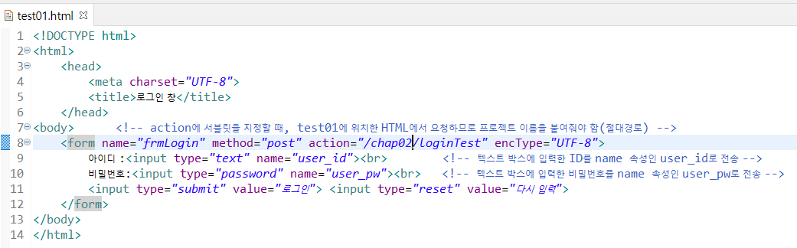
서블릿

Slide 34
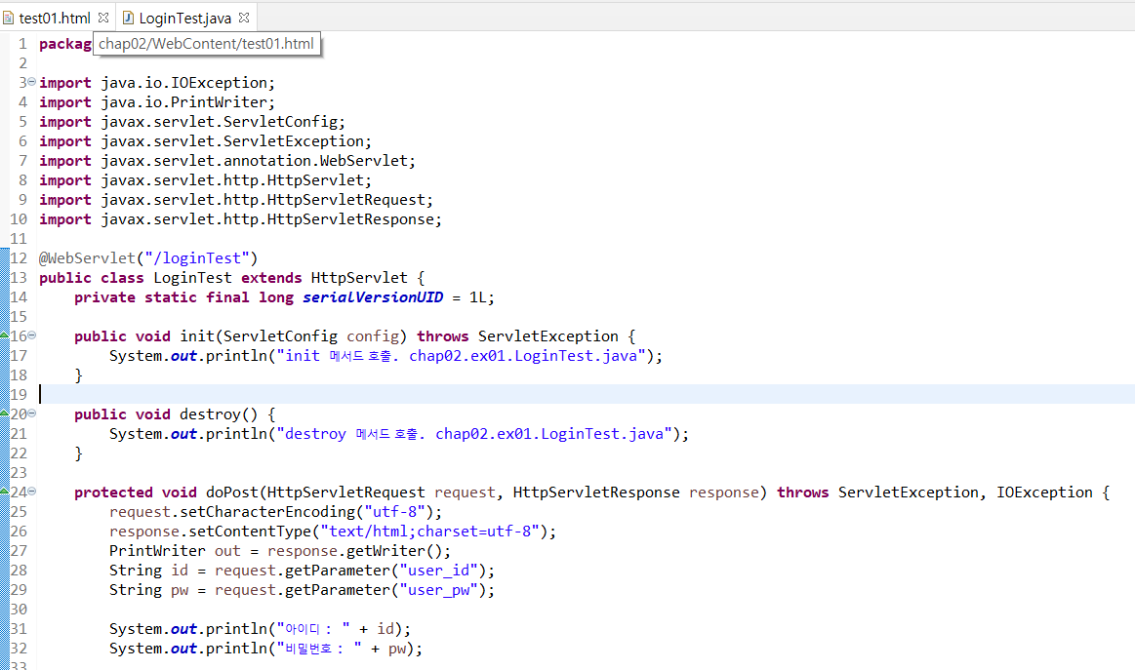
서블릿

Slide 35

서블릿

Slide 36



서블릿

Slide 37


서블릿

Slide 38

서블릿

Slide 39

서블릿

Slide 40




서블릿

Slide 41


서블릿

Slide 42

서블릿

Slide 43

서블릿

Slide 44

서블릿

Slide 45


서블릿

Slide 46

서블릿

Slide 47

서블릿

Slide 48

서블릿

Slide 49

서블릿

Slide 50


서블릿

Slide 51

서블릿

Slide 52

서블릿

Slide 53

서블릿

Slide 54


서블릿

Slide 55
서블릿 비즈니스로직 처리하기1

Slide 56

비즈니스로직

Slide 57

비즈니스로직

Slide 58
비즈니스로직
데이터베이스 설치 : 오라클 11g 설치
설치경로 : C 드라이브 밑에
SID : ORCL / 포트 : 기본포트
SQL Tool : sqldeveloper

Slide 59

비즈니스로직
관리자 권한으로 접속

Slide 60

비즈니스로직
사용자 생성 ID : APP_USER
암호 : 1234

Slide 61

비즈니스로직
권한생성

Slide 62


비즈니스로직

Slide 63

비즈니스로직

Slide 64

비즈니스로직

Slide 65

비즈니스로직

Slide 66

비즈니스로직

Slide 67

비즈니스로직

Slide 68

비즈니스로직

Slide 69

비즈니스로직

Slide 70

비즈니스로직

Slide 71

비즈니스로직

Slide 72

비즈니스로직

Slide 73


비즈니스로직

Slide 74

비즈니스로직

Slide 75


비즈니스로직

Slide 76

비즈니스로직

Slide 77


비즈니스로직

Slide 78



비즈니스로직

Slide 79

비즈니스로직

Slide 80

비즈니스로직

Slide 81


비즈니스로직

Slide 82


비즈니스로직

Slide 83

비즈니스로직

Slide 84

비즈니스로직

Slide 85
비즈니스로직

Slide 86


비즈니스로직

Slide 87

비즈니스로직

Slide 88

비즈니스로직

Slide 89

비즈니스로직

Slide 90

비즈니스로직

Slide 91
비즈니스로직

Slide 92


비즈니스로직

Slide 93


비즈니스로직

Slide 94

비즈니스로직

Slide 95
비즈니스로직

Slide 96


비즈니스로직

Slide 97

비즈니스로직

Slide 98

비즈니스로직

Slide 99
비즈니스로직

Slide 100


비즈니스로직

Slide 101

비즈니스로직

Slide 102

비즈니스로직

Slide 103
비즈니스 로직 처리하기

Slide 104

DB 연동

Slide 105

DB 연동

Slide 106

DB 연동

Slide 107

DB 연동

Slide 108

DB 연동

Slide 109

DB 연동

Slide 110

DB 연동

Slide 111


DB 연동

Slide 112

DB 연동

Slide 113

DB 연동

Slide 114


DB 연동

Slide 115


DB 연동

Slide 116


DB 연동

Slide 117


DB 연동

Slide 118


DB 연동

Slide 119


DB 연동

Slide 120



DB 연동

Slide 121
DB 연동

Slide 122


DB 연동

Slide 123

DB 연동

Slide 124


DB 연동

Slide 125

DB 연동

Slide 126

DB 연동

Slide 127

DB 연동

Slide 128

DB 연동

Slide 129


DB 연동

Slide 130



DB 연동

Slide 131

DB 연동

Slide 132


DB 연동

Slide 133


DB 연동

Slide 134


DB 연동

Slide 135

DB 연동

Slide 136
비즈니스 로직 처리하기

Slide 137


DB 연동

Slide 138


DB 연동

Slide 139


DB 연동

Slide 140

DB 연동

Slide 141

DB 연동

Slide 142

DB 연동

Slide 143

DB 연동

Slide 144

DB 연동

Slide 145

DB 연동

Slide 146

DB 연동

Slide 147

DB 연동

Slide 148

DB 연동

Slide 149


DB 연동

Slide 150

DB 연동

Slide 151

DB 연동

Slide 152


DB 연동

Slide 153


DB 연동

